Slide 1


БІЛЬШЕ, НІЖ ЛОГІСТИКА

Slide 2
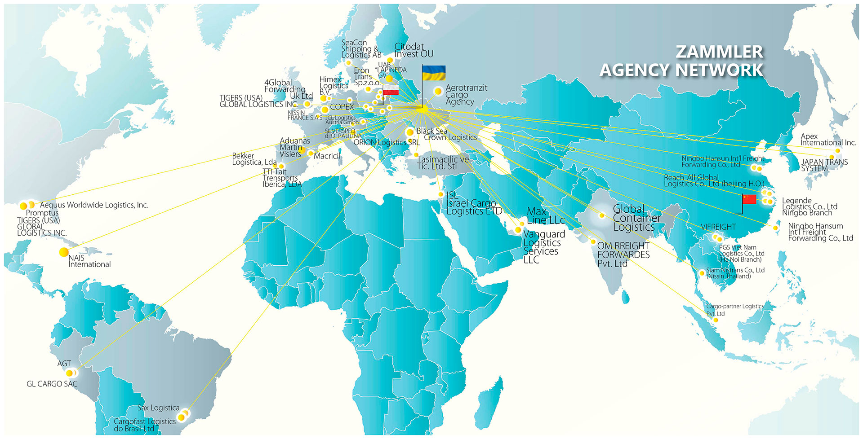


Slide 3


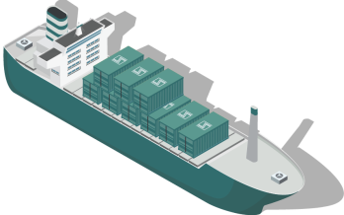


Тема: Транспортна логістика у сучасних умовах: вплив глобалізації процесів, зміни маршрутів
Питання до обговорення
Статистика перевезень - тенденції останнього десятиліття
Очікуваний підйом цін фрахтів через зміну виду палива при перевезеннях морем
Ремонт судів: чому обирають Туреччину, а не Україну
Підвищення запитів на перевезення контейнерів поїздами
Недостатній розвиток інфраструктури для перевалки вантажів і транзиту автотранспортом

Slide 4




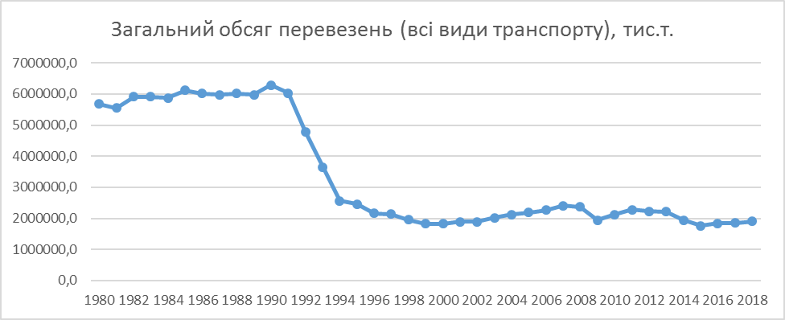
Загальний обсяг перевезень

Slide 5
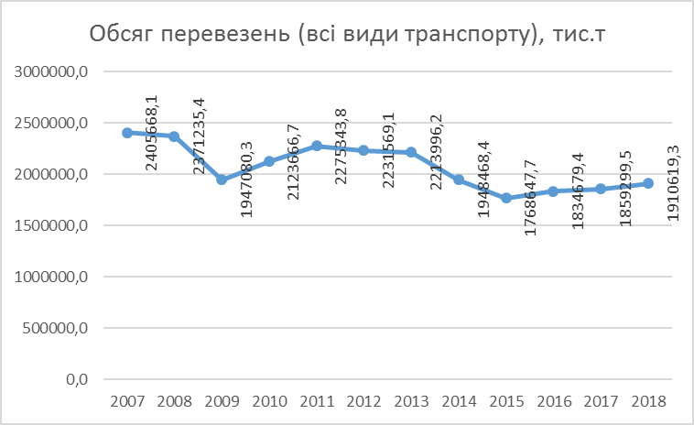
Обсяг перевезень

Slide 6
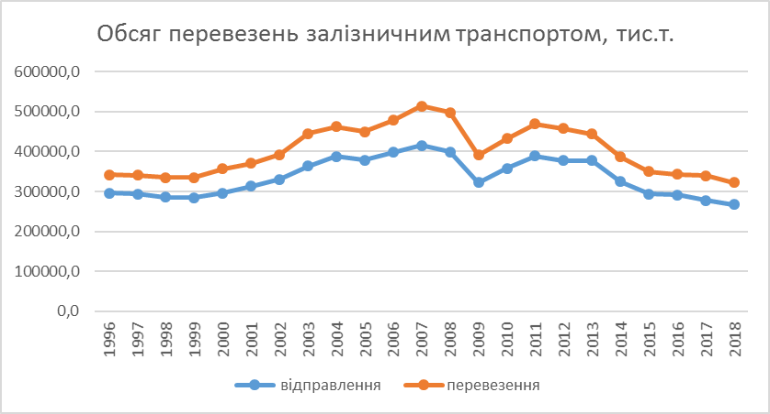



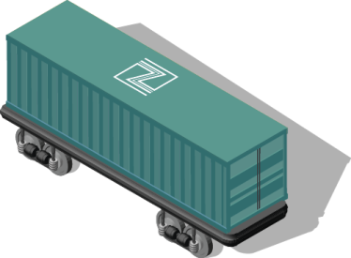
Обсяг перевезень залізничним транспортом

Slide 7
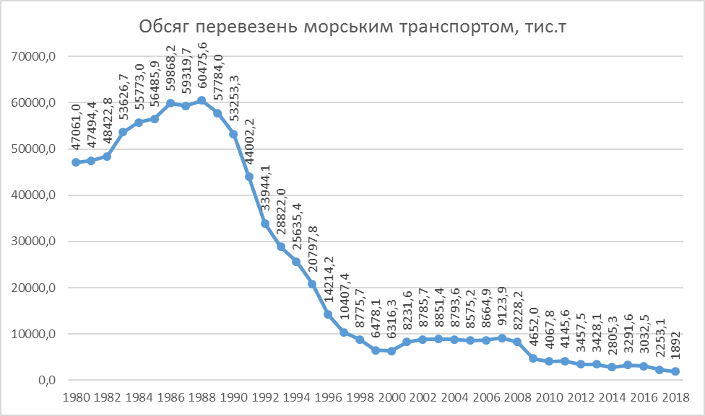
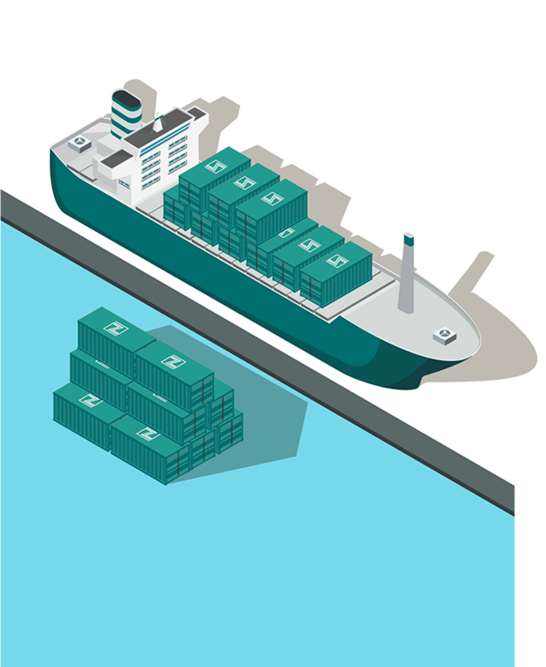
Обсяг перевезень морським транспортом

Slide 8
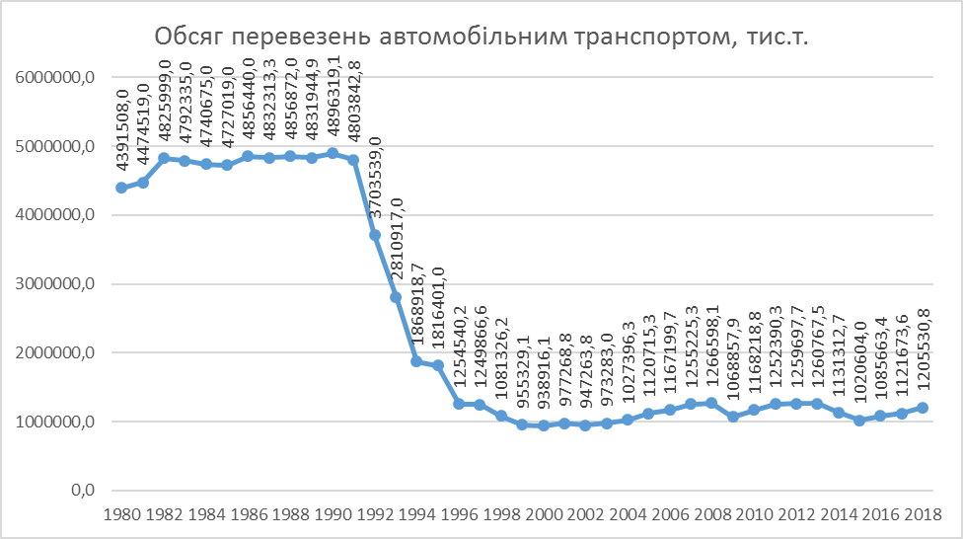


Обсяг перевезень автомобільним транспортом

Slide 9





Обсяг перевезених вантажів за видами транспорту
 | Залізничний¹ |  | Морський | Річковий | Автомобільний | Авіаційний | Трубопровідний
 | відправлення | перевезення
1996 | 13,7 | 15,9 | 0,7 | 0,4 | 58,1 | 0,0008 | 11,4
2000 | 16,2 | 19,6 | 0,3 | 0,5 | 51,4 | 0,0013 | 12,0
2007 | 17,3 | 21,4 | 0,4 | 0,6 | 52,2 | 0,0043 | 8,1
2008 | 16,9 | 21,0 | 0,3 | 0,5 | 53,4 | 0,0043 | 7,9
2009 | 16,5 | 20,1 | 0,2 | 0,3 | 54,9 | 0,0044 | 7,9
2010 | 16,9 | 20,4 | 0,2 | 0,3 | 55,0 | 0,0041 | 7,2
2011 | 17,1 | 20,6 | 0,2 | 0,3 | 55,0 | 0,0040 | 6,8
2012 | 16,9 | 20,5 | 0,2 | 0,2 | 56,4 | 0,0055 | 5,8
2013 | 17,0 | 20,0 | 0,2 | 0,1 | 56,9 | 0,0045 | 5,7
2014 | 16,7 | 19,8 | 0,1 | 0,2 | 58,1 | 0,0040 | 5,1
2015 | 16,6 | 19,8 | 0,2 | 0,2 | 57,7 | 0,0039 | 5,5
2016 | 15,9 | 18,7 | 0,2 | 0,2 | 59,2 | 0,0040 | 5,8
2018 | 14,0 | 16,9 | 0,1 | 0,2 | 63,1 | 0,0052 | 5,7

Slide 10

Участь у стратегічно важливих проектах

Slide 11
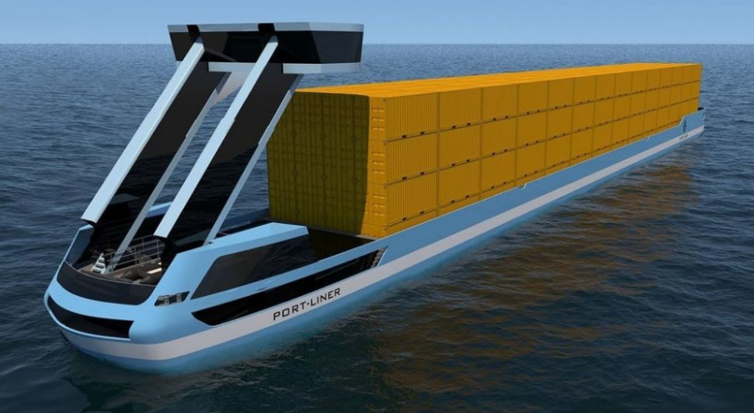
Інновації:
Безшумні контейнеровози на електричній тязі компанії PORT-LINER Нідерланди. 280 контейнерів. Вартість проекту – ок. 100 000 млн. евро

Slide 12
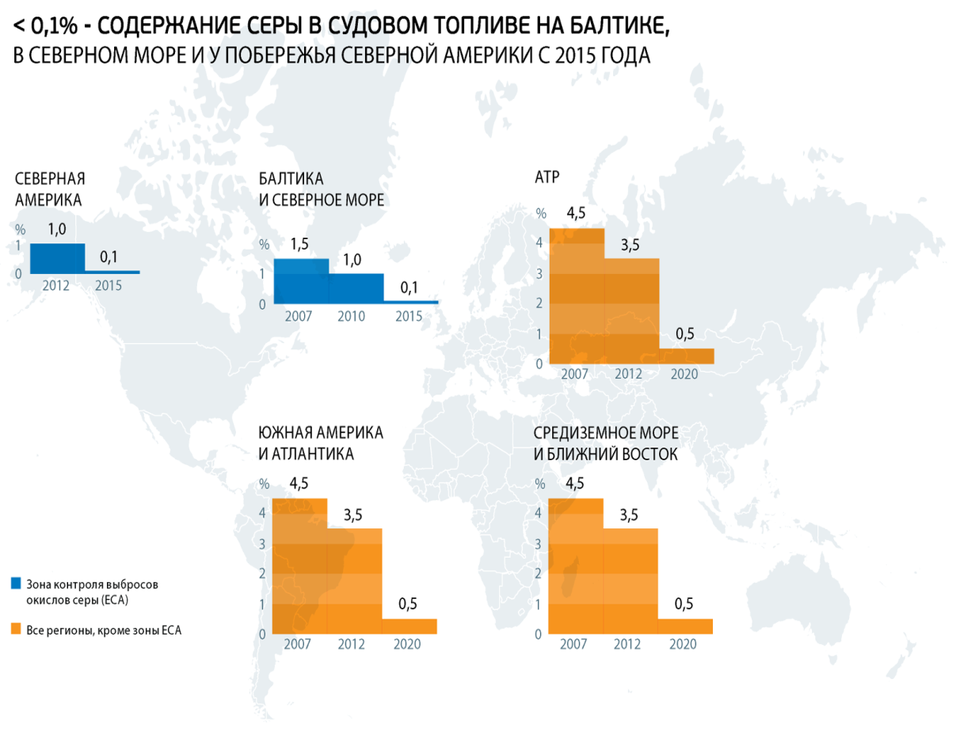
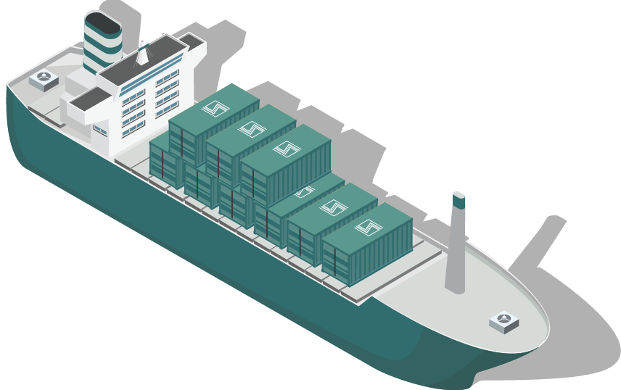

Інновації:

Slide 13

ДЯКУЄМО ЗА УВАГУ
Спікер: Валерія Дроздова
e-mail: drozdova@zammler.com.ua
office: +38-048-725-06-95
Fax: +38-048-725-03-98
mob: +38-050-418-80-44

